Slide 1
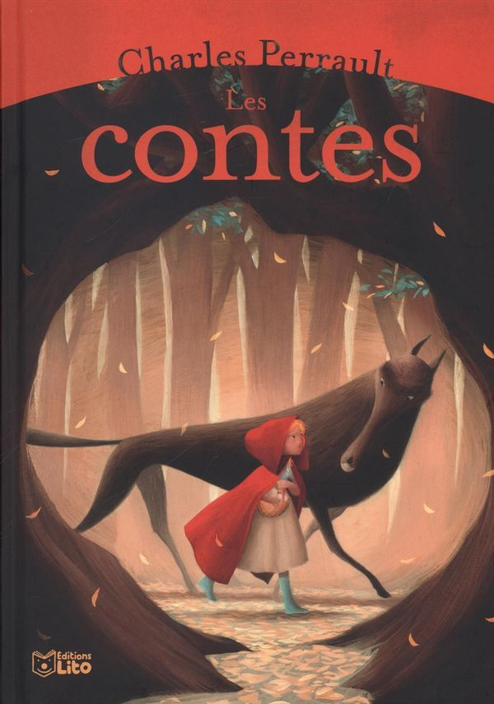
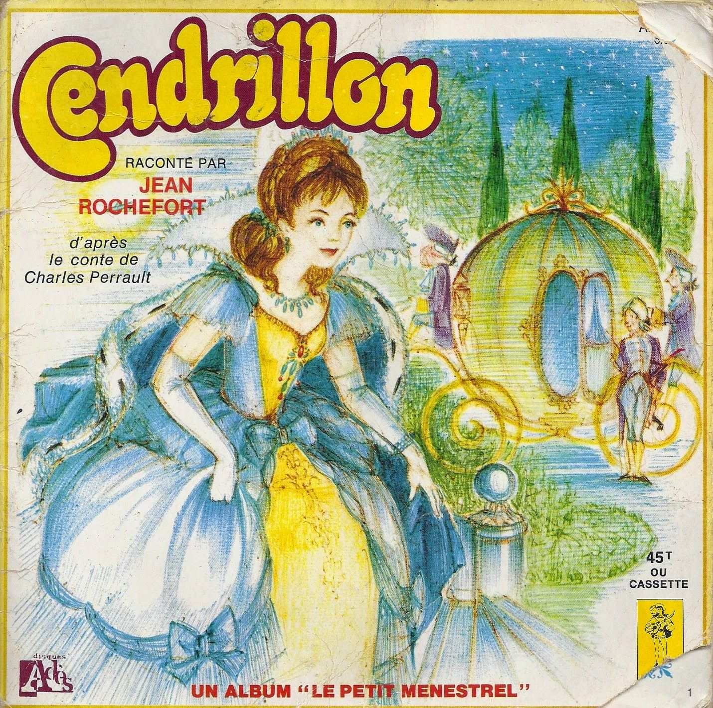

Slide 2
Les contes français

Slide 3
Il ne faut pas juger un livre à sa couverture
Il faut – нужно
Juger – судить
Une couverture - обложка

Slide 4
Qui est-ce ?
Le nom: Charles Perrault
Le siècle: XVII
La profession: écrivain
Le pays: La France
La ville: Paris

Slide 5
1
2
3
4
Trouvez les couvertures des contes
La Belle au Bois dormant
Le Chat botté
Cendrillon
Le Petit Chaperon Rouge

Slide 7
Les personnages des contes
Une personne (des personnes)
Une créature (des créatures)
Un animal (des animaux)
La fille, c’est une personne
Les trois petits cochons, ce sont des animaux
La grand-mère, la petite fille, la fée, la princesse, l’oiseau, le roi (король), la reine (королева), le loup, le prince, le chasseur (охотник), les frères, les sœurs, le chat

Slide 8
LE BIEN vs LE MAL
Bon – bons (m)
Bonne – bonnes (f)
Gentil – gentils (m)
Gentille – gentilles (f)
Mauvais – mauvais (m)
Mauvaise – mauvaises (f)
Méchant – méchants (m)
Méchante – méchantes (f)

Slide 9
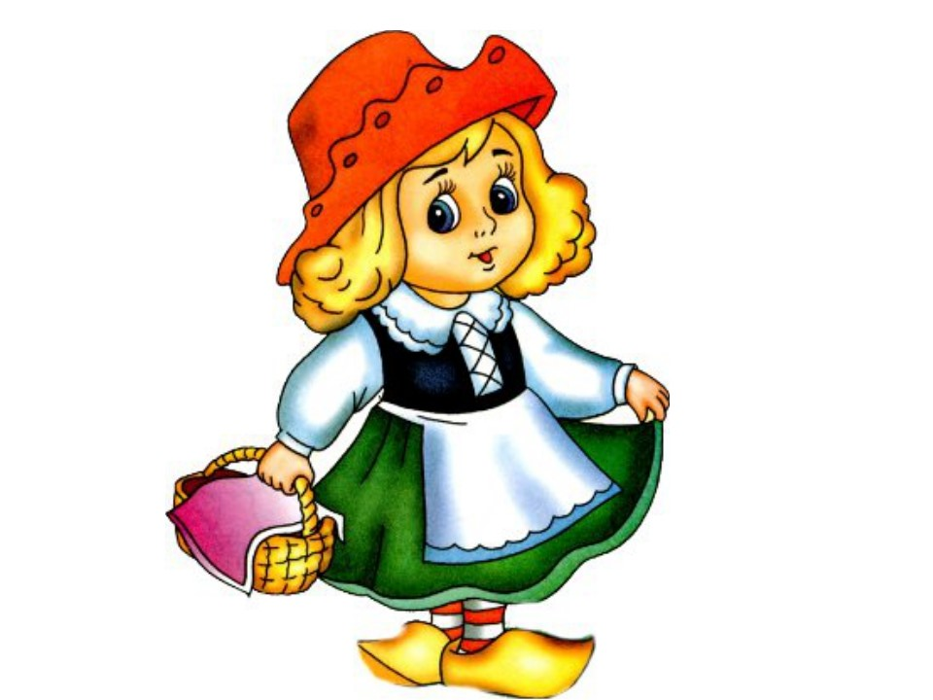
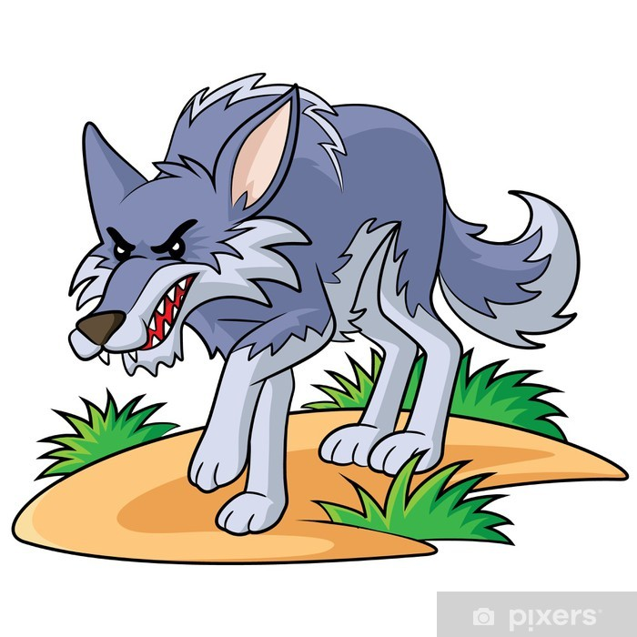
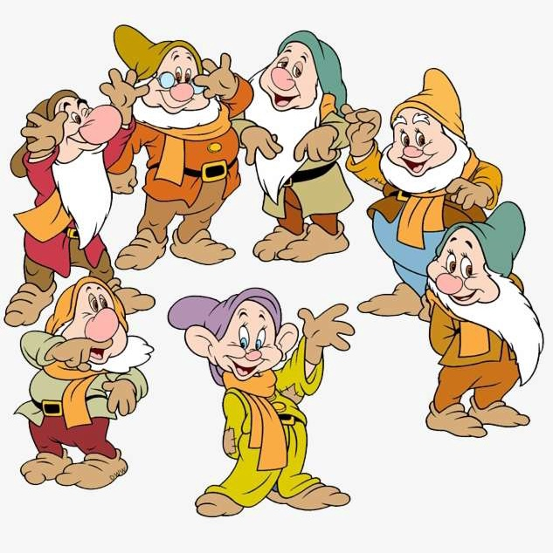
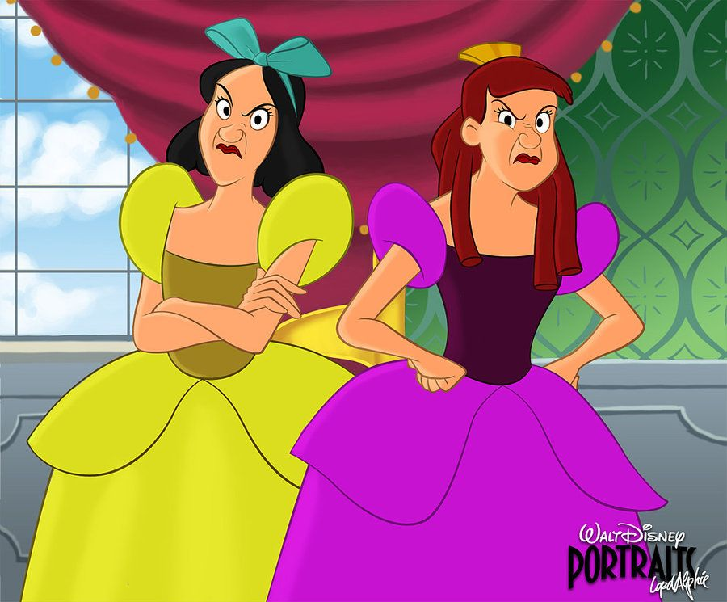
Elle est bonne
Il est bon
Ils sont bons
Elles sont méchantes

Slide 10
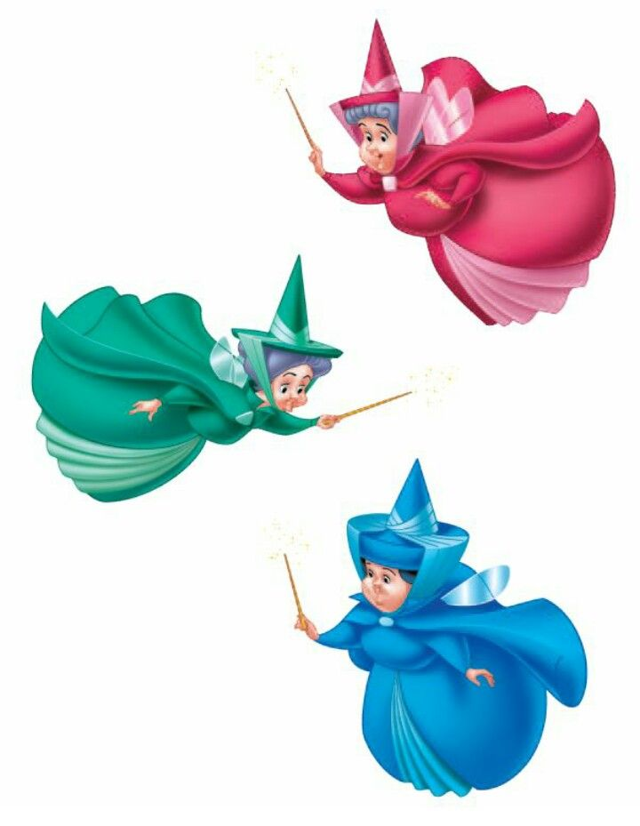
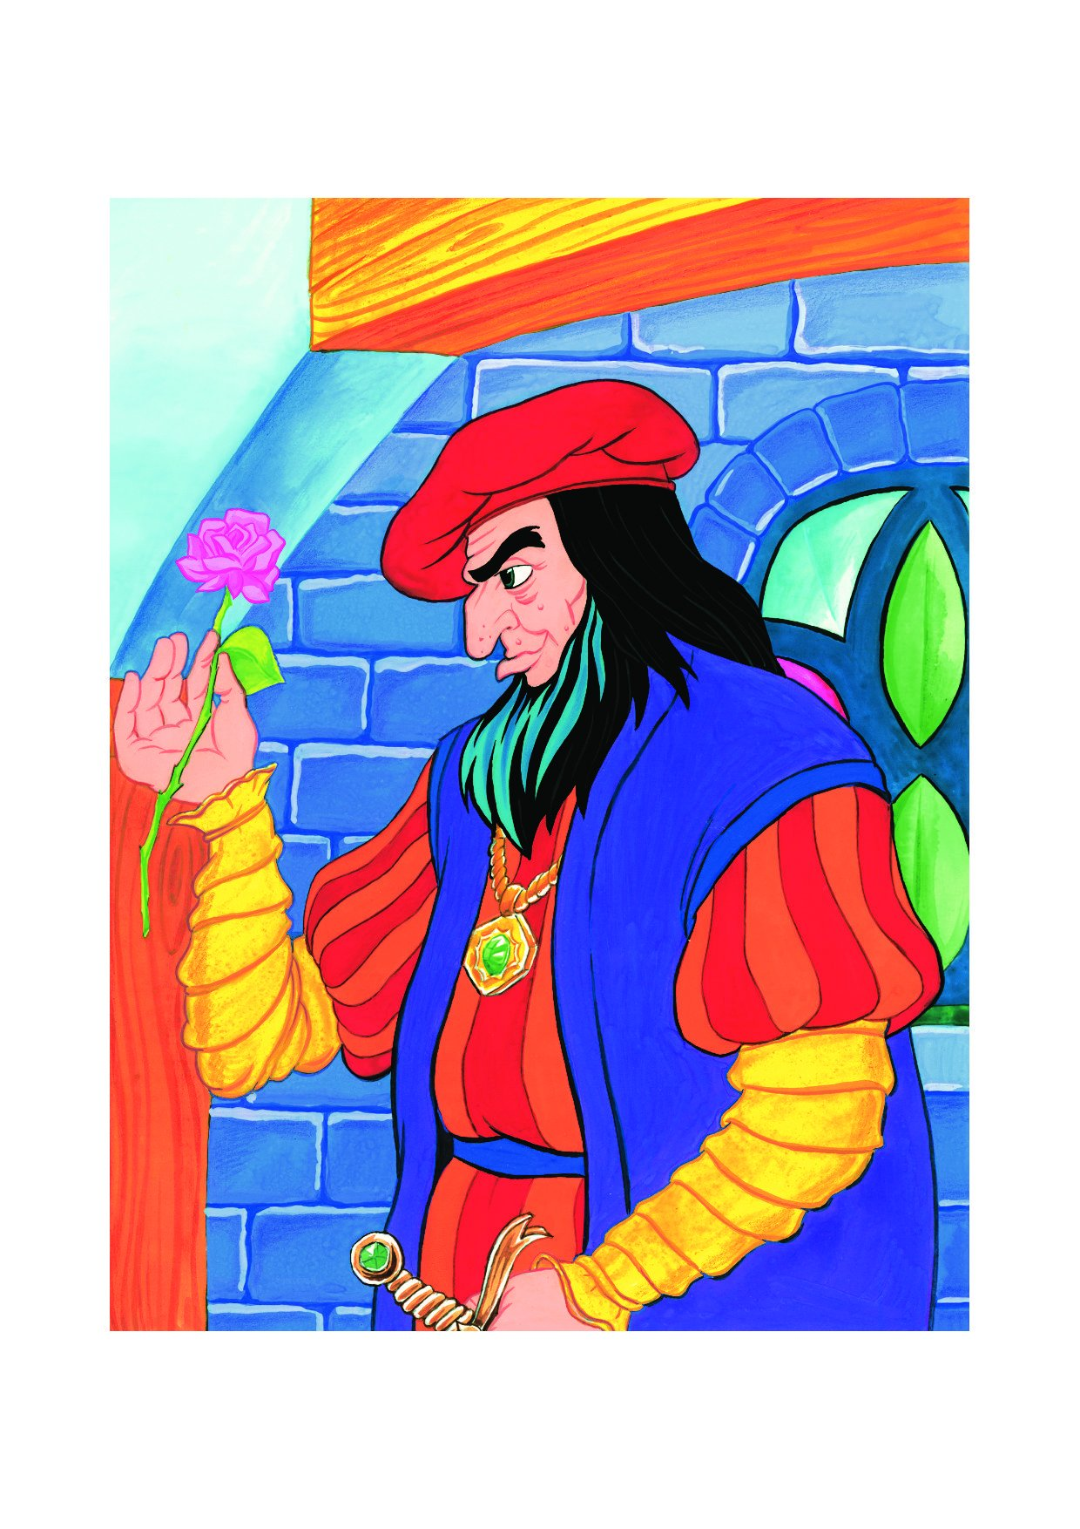
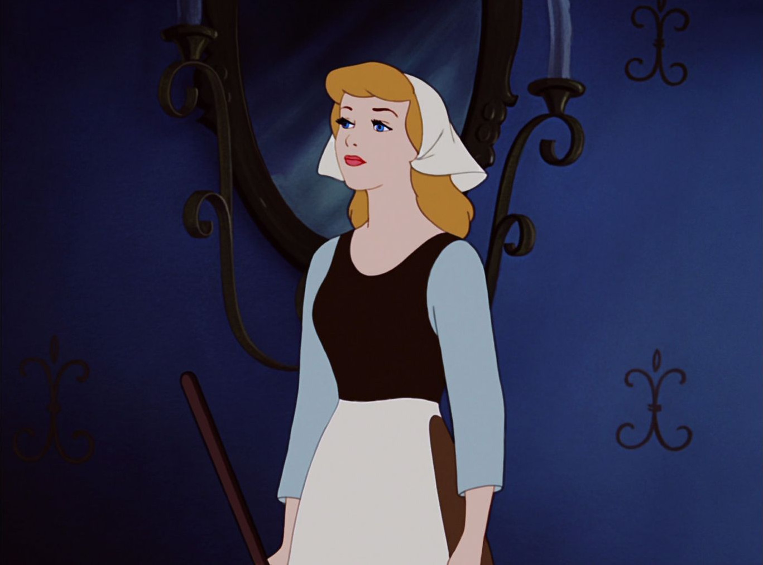
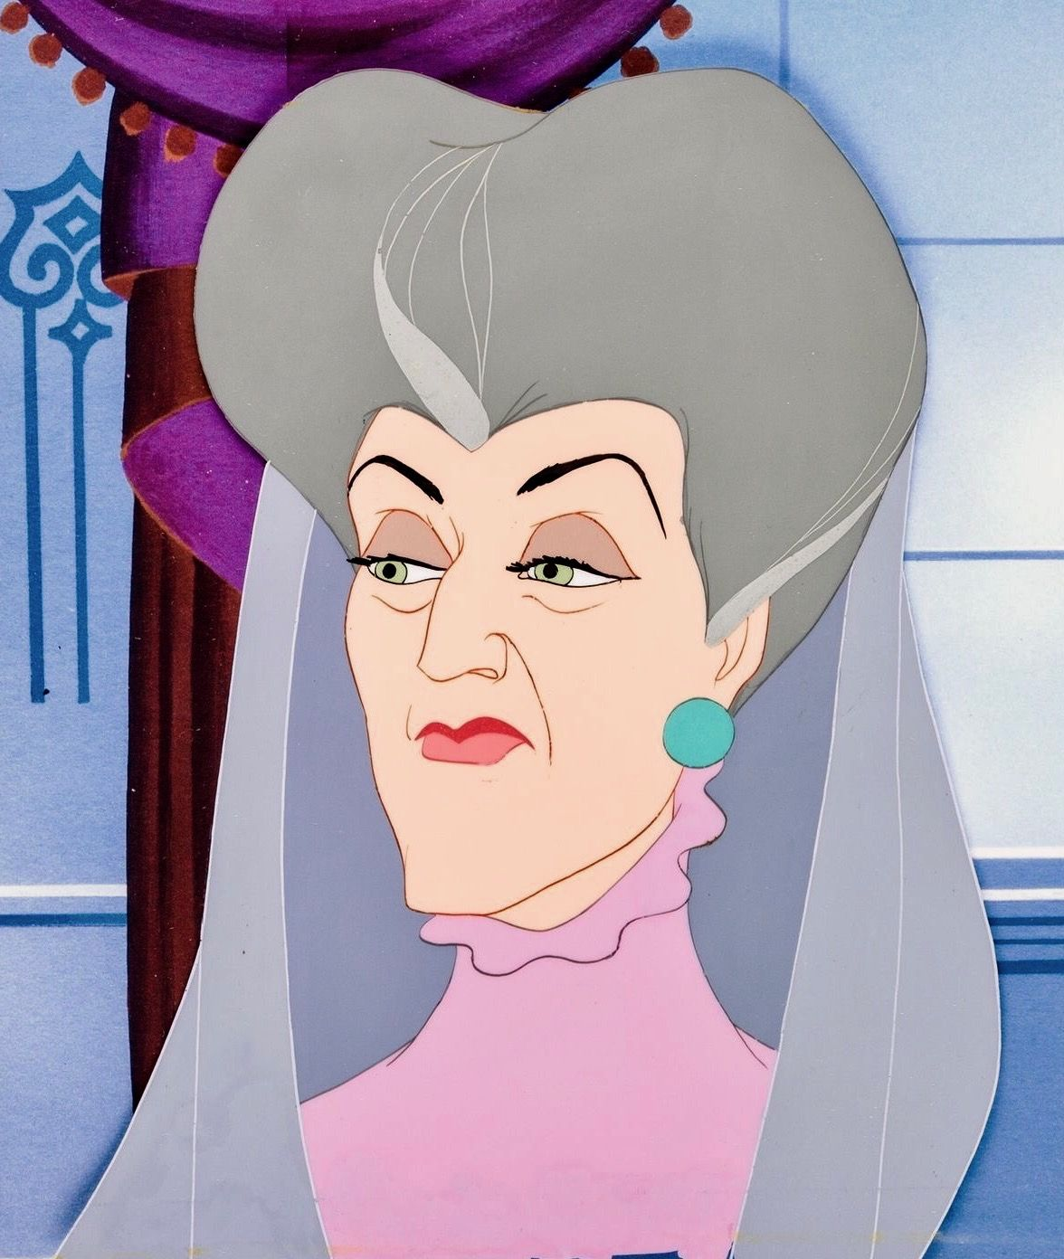
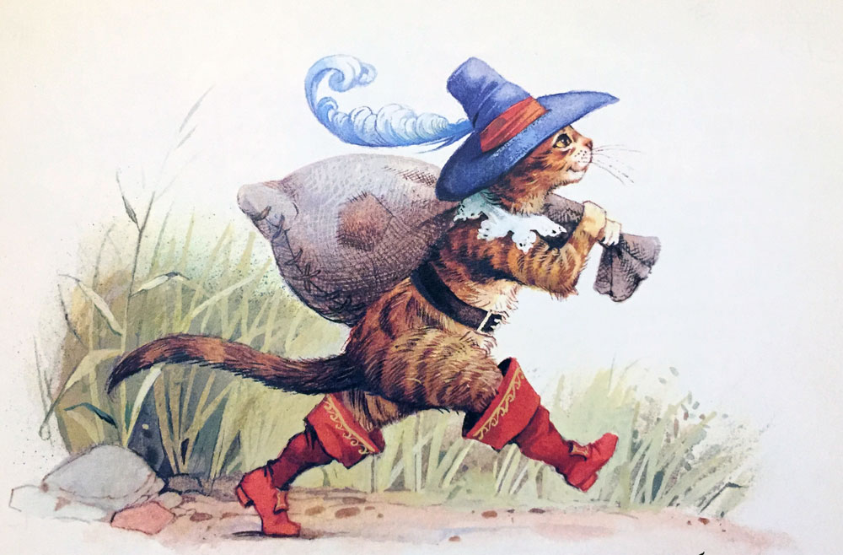
Quels sont-ils?
1
3
2
5
4

Slide 11
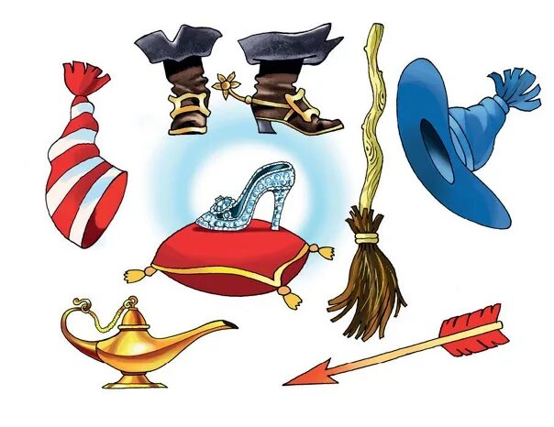
Les objets des contes
Un château
Une pantoufle de verre
Une baguette magique
Une belle robe
Des bottes

Slide 13
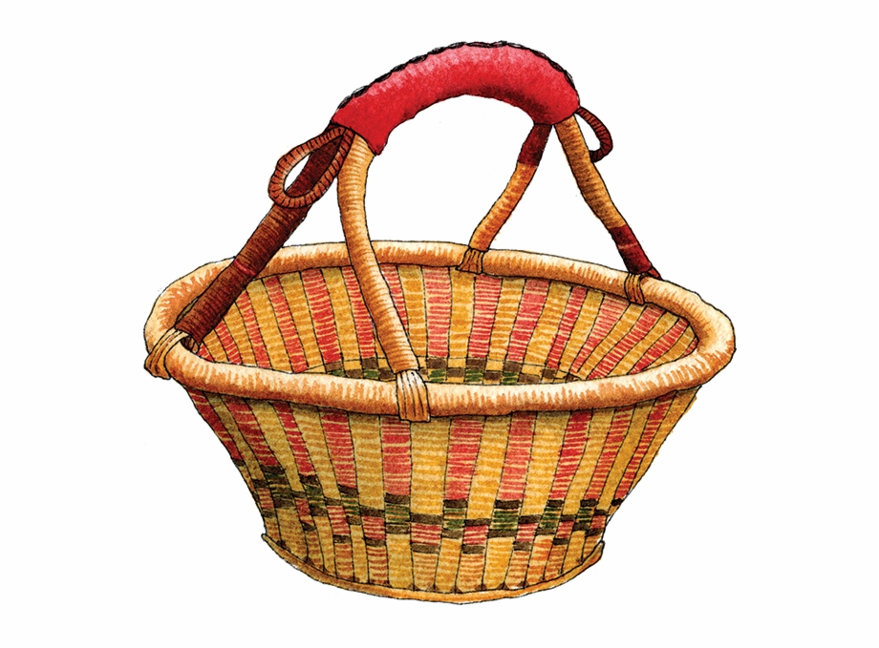
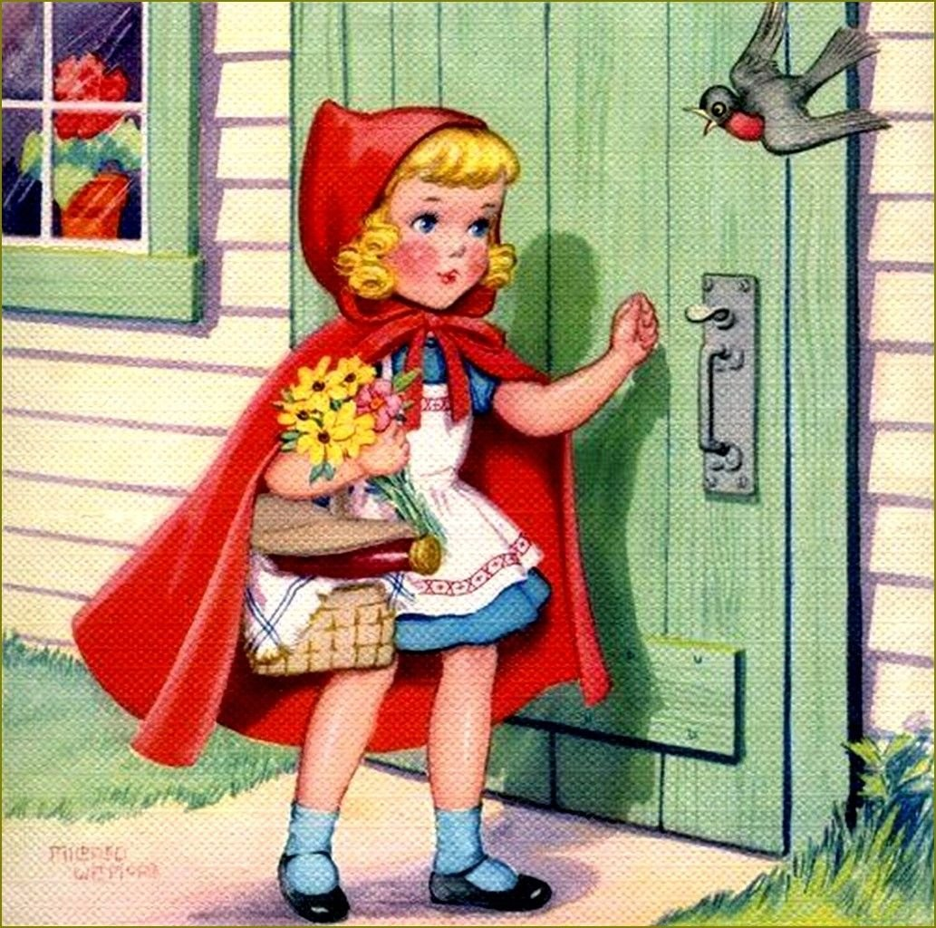
Le Petit Chaperon Rouge
Un panier
Le Petit Chaperon Rouge a un panier.
Elle a un panier.

Slide 14
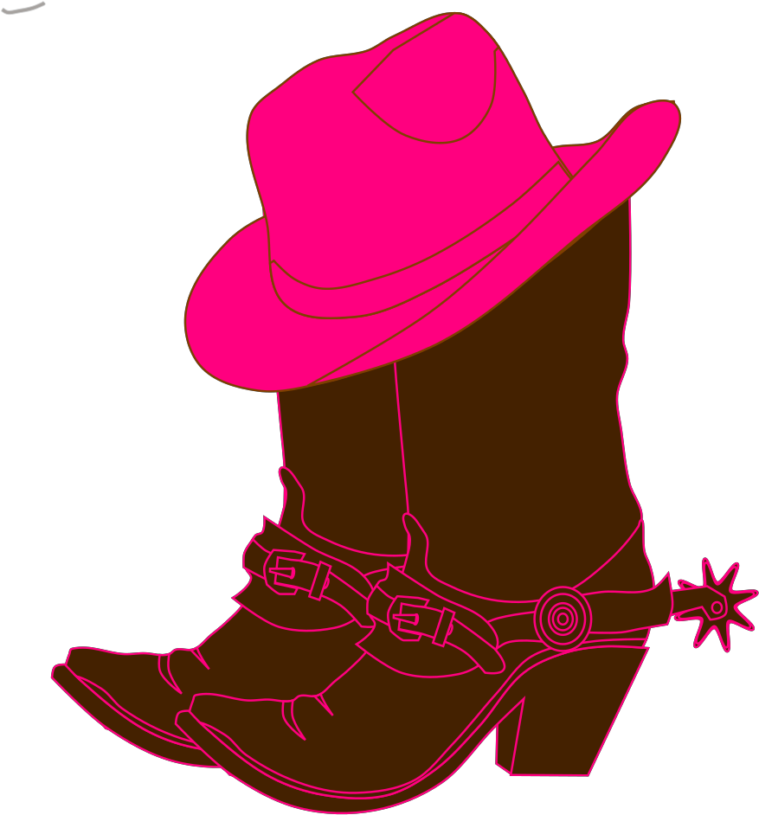
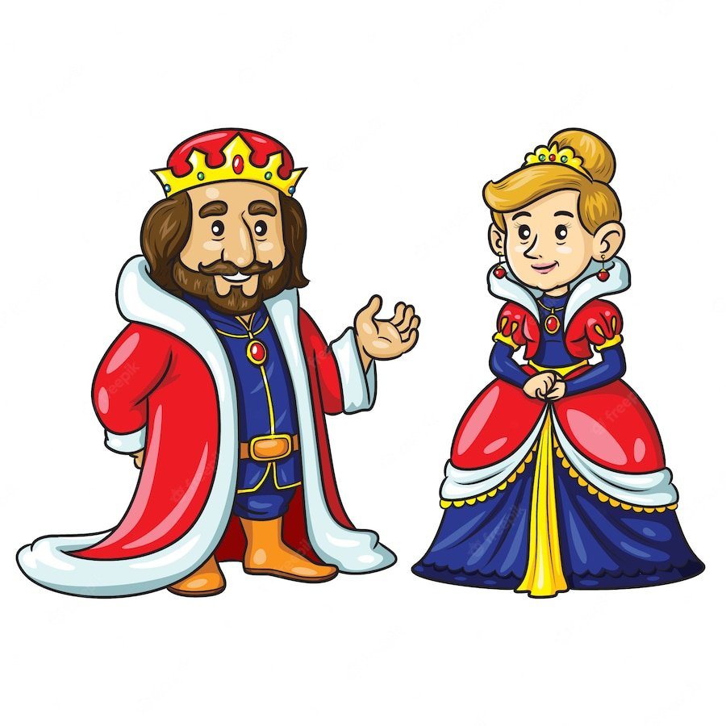
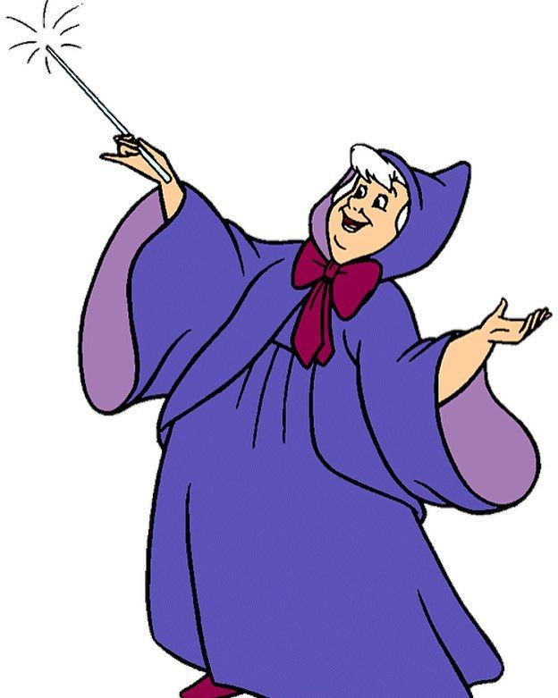
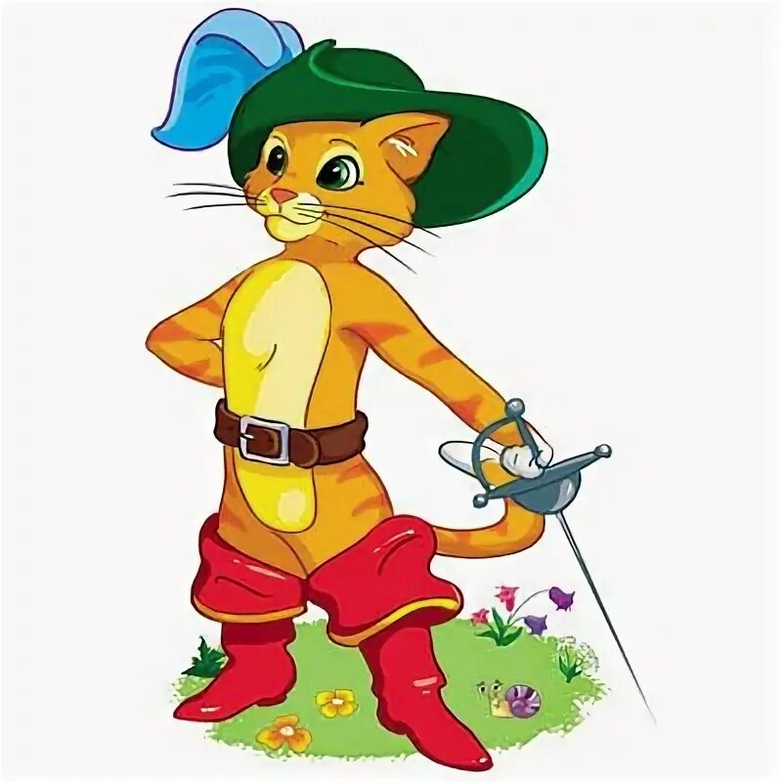
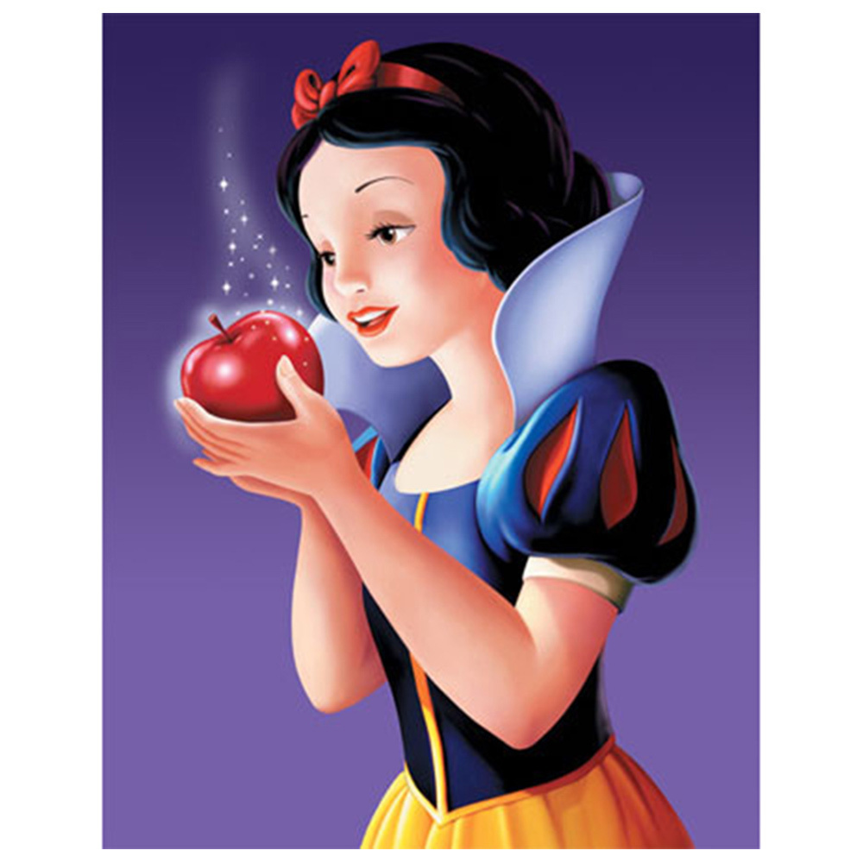
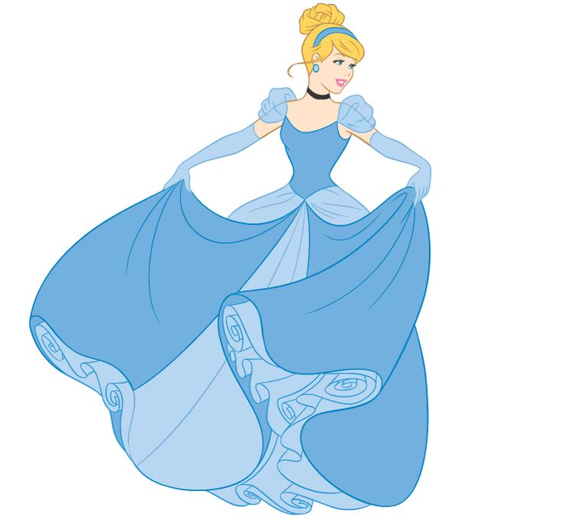
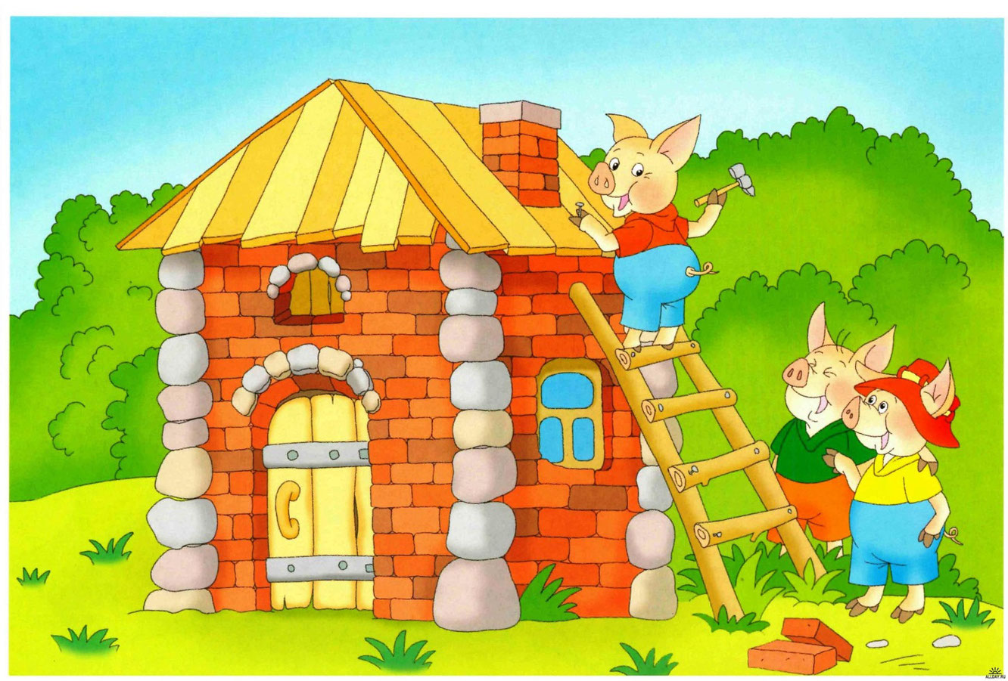
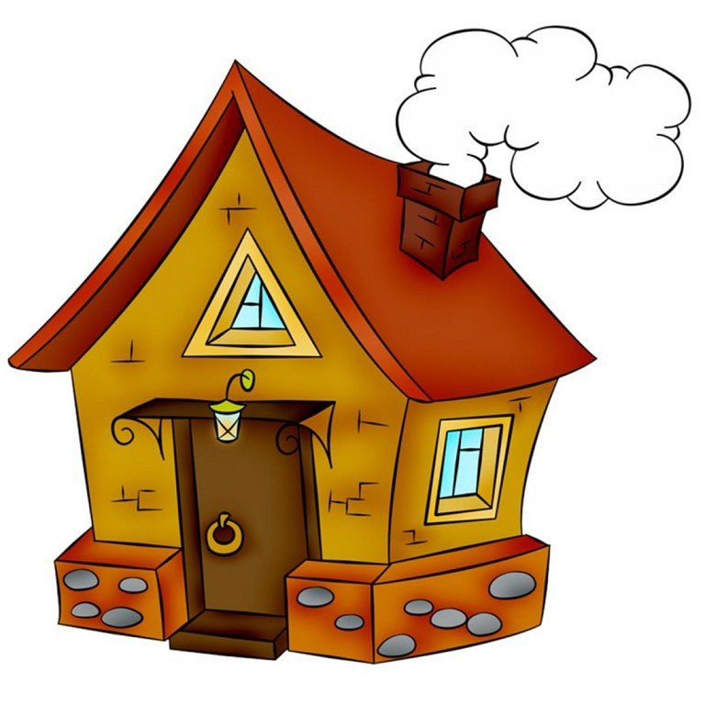
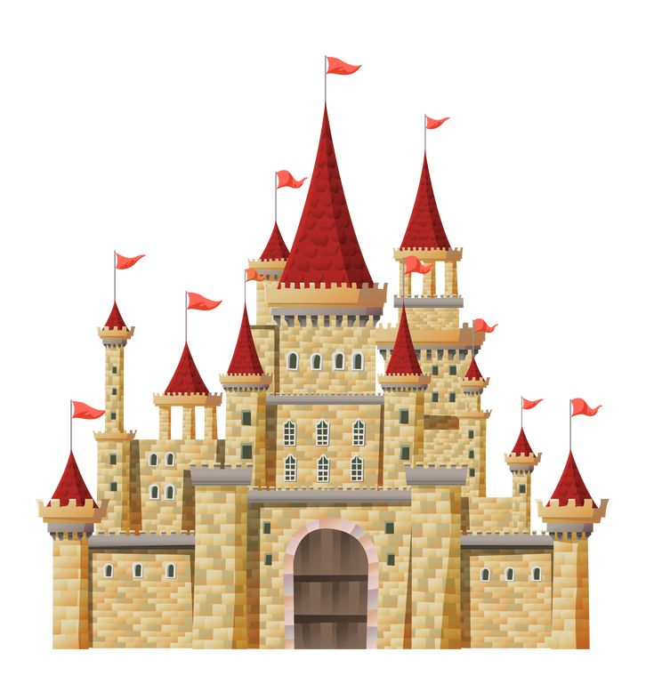
1
4
2
5
Ils ont quoi?
3
6

Slide 15
1 | C’est un/une… Ce sont des… | Определить тип персонажа
2 | Il / elle est grand(e) / petit(e) Il / elle a les yeux… Il / elle a les cheveux… (Ils / elles ont…) | Описать внешний вид
3 | Il / elles porte… Ils / elles portent… | Одежда, в которую одет персонаж
4 | Il / elle est méchant, gentil, intelligent, etc. | Характер персонажа

Slide 16
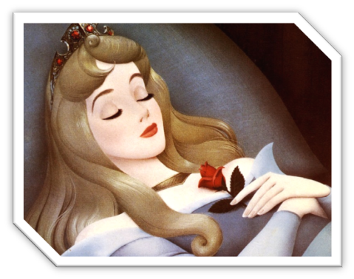
La Belle au Bois dormant
C’est un animal ? C’est une personne? C’est une femme?
Elle a les cheveux courts? Elle a les cheveux longs?
Qu’est-ce qu’il porte ? Elle porte un pantalon? Elle porte une belle robe?
Elle est méchante? Elle est bonne?

Slide 17
Qui est-ce ?

Slide 18
Le travail en groupe
I. Les contes
II. Les personnages des contes
III. Les objets des contes

Slide 19
Синквейн (от фр. Cinq)
Существительное (тема синквейна)
3 глагола по теме
Фраза (афоризм, пословица, поговорка)
2 прилагательных по теме
Существительное (ассоциация с темой)
La France
Voyager, apprendre (le français), parler
Comment peut-on gouverner un pays où il y a tant de types de fromages, combien de jours de l’année
Français, belle
La Tour Eiffel

Slide 20
DEVOIR
Выписать новые слова из презентации (в электронном дневнике), выучить
Сделать синквейн по любой выбранной сказке

Slide 21
Merci à tous!

